Slide 1
딥러닝의 기초
6부: 고급 아키텍처

Slide 2
목차
1부: 딥러닝 소개
2부: 뉴럴 네트워크의 트레이닝 방식
3부: CNN(Convolutional Neural Network)
4부: 데이터 증강 및 배포
5부: 사전 트레이닝된 모델
6부: 고급 아키텍처

Slide 3
목차 – 6부
다음 단계
자연어 처리
RNN(Recurrent Neural Network)
기타 아키텍처
결론

Slide 4
다음 단계
Notes:
뉴럴 네트워크의 기본을 익혔으니 이제 몇몇 좀 더 고급 뉴럴 네트워크 아키텍처에 대해 간단히 살펴보겠습니다.

Slide 5
AI 분야
자연어 처리
언어학
강화 학습
게임 이론
심리학
이상 탐지
보안
의학
컴퓨터 비전
검안법(Optometry)
Notes:
궁극적으로 인공 지능의 목표는 인간 만큼 혹은 인간보다 훨씬 효과적으로 문제를 해결하는 것입니다. 인공 지능의 실질적인 쓸모를 찾고자 더 애쓸수록 인간이 생각하고 행동하는 방식을 더 잘 이해해야 합니다.

Slide 6
AI 분야
자연어 처리
언어학
강화 학습
게임 이론
심리학
이상 탐지
보안
의학
컴퓨터 비전
검안법(Optometry)
Notes:
예를 들어 우리는 오늘 대부분의 시간을 AI가 컴퓨터 비전 분야에서 사용되는 방식에 대해 얘기하며 보냈습니다. 하지만 우리는 해당 분야의 연구 내용을 수박 겉핥기 식으로 다룬 것에 불과합니다. 컴퓨터 비전에서의 다수의 돌파구는 인간 하드웨어에 대한 이해도 향상과 관련이 있습니다.
컴퓨터에 레드, 그린, 블루, 이렇게 3개의 색상 채널이 있는 이유가 궁금했던 적이 있습니까? 이러한 색상이 선택된 것은 우연이 아닙니다. 인간의 눈에는 광수용체라는 특수 세포가 있으며, 빨간색, 초록색, 파란색 빛을 감지할 수 있는 광수용체가 있습니다. 따라서 컴퓨터의 RGB 데이터 구조가 제안되었을 때, 대부분의 작업이 인간을 염두에 두고 이루어진 것이었습니다.

Slide 7
AI 분야
자연어 처리
언어학
강화 학습
게임 이론
심리학
이상 탐지
보안
의학
컴퓨터 비전
검안법(Optometry)
Notes:
잠시 주제를 바꿔 자연어 처리에 대해 얘기해 보겠습니다. 여기서 목표는 인간의 방식대로 언어를 인식하고 생성하는 지능을 만드는 것입니다. 여기에는 다수의 흥미로운 메커니즘이 들어 있습니다. 우선 컴퓨터가 뭔가를 인식하기 위해서는 대상이 숫자로 표현되어야 합니다. 어떻게 대상을 숫자로 표현할 수 있을까요? 그리고 단어를 선택하는 순서도 중요합니다. 문장 구조는 어떻게 캡처해야 할까요?
이런 걸 생각하면, 인간이 언어를 통해 상호 소통할 수 있는 능력을 지니고 있다는 사실이 정말 놀랍게 느껴집니다. 튜링 테스트 시간입니다! 이 강사 노트는 인간이 쓴 걸까요 아니면 머신이 작성한 걸까요? 과정 피드백에서 여러분의 반응이 어떠할지 기대가 됩니다!

Slide 8
자연어 처리 Natural Language Processing
Notes:
컴퓨터 비전과 마찬가지로 우리는 자연어 처리도 피상적으로만 살펴볼 수 있을 것입니다. 그럼에도 불구하고 우리는 시작에 도움이 될 만한 몇 가지 흥미로운 요령을 배우게 될 겁니다.

Slide 9
단어에서 숫자로
사전
“A dog barked at a cat.”
A
An
And
At
Ate
Bark
Barked
Cat
Cats
Dog
Dogs
Eat
[1, 10, 7, 4, 1, 8]
Notes:
집필 장애에 도움이 되는 도구를 만든다고 가정해 보겠습니다. 문장의 처음 몇 단어를 제시하면 모델이 문장의 나머지 부분을 채울 수 있어야 합니다.
가장 먼저 파악해야 하는 것은 어떻게 단어를 숫자로 표현할지를 파악하는 것입니다. 사람들이 처음에 이 문제에 접근했을 때 떠올렸던 한 가지 솔루션은 자체적인 사전을 만드는 것이었습니다. 즉, 모든 고유 단어에 숫자를 할당하고 이러한 단어 목록을 사전이라 부르겠습니다. 그런 다음에는 사전을 통해 문장을 실행하여 각 단어에 할당된 숫자를 가져올 수 있습니다. 이를 수행하는 함수를 토크나이저(Tokenizer)라고 합니다.

Slide 10
단어에서 숫자로
입력
출력
사전
A
A
An
An
And
And
At
At
A
An
And
At
Ate
Bark
Barked
Cat
Cats
Dog
Dogs
Eat
Ate
Ate
Bark
Bark
Barked
Barked
Cat
Cat
Cats
Cats
Dog
Dog
Dogs
Dogs
Eat
Eat
Notes:
우선 간단하게 한 단어를 입력으로 취하여 다음 단어를 출력으로 예측하는 모델을 만들어 보겠습니다. 사전을 생각하면 'dog' 뒤에 오는 단어가 'ate' 또는 'barked'라고 예측할 수 있을 겁니다. 이렇게 하도록 하려면 모델을 어떻게 설정해야 할까요?
각 단어에 숫자를 할당하기는 했지만 이는 여전히 범주형 변수입니다. 이를 처리하기 위해 각 단어에 입력 뉴런을 할당하겠습니다.

Slide 11
단어에서 숫자로
입력
출력
사전
0
0%
0
0%
0
10%
0
5%
A
An
And
At
Ate
Bark
Barked
Cat
Cats
Dog
Dogs
Eat
0
35%
0
0%
0
50%
0
0%
0
0%
1
0%
0
0%
0
0%
Notes:
컴퓨터의 관점에서는 입력 단어에 1을, 나머지 모든 입력에는 0을 할당합니다. 이를 원-핫 인코딩이라고 하며, 그렇게 부르는 이유는 한 값에 1(핫)을 부여하고 나머지 모든 값은 콜드(0)이기 때문입니다. 출력의 경우에는 출력 단어가 입력 단어를 뒤에 올 확률을 할당합니다.

Slide 12
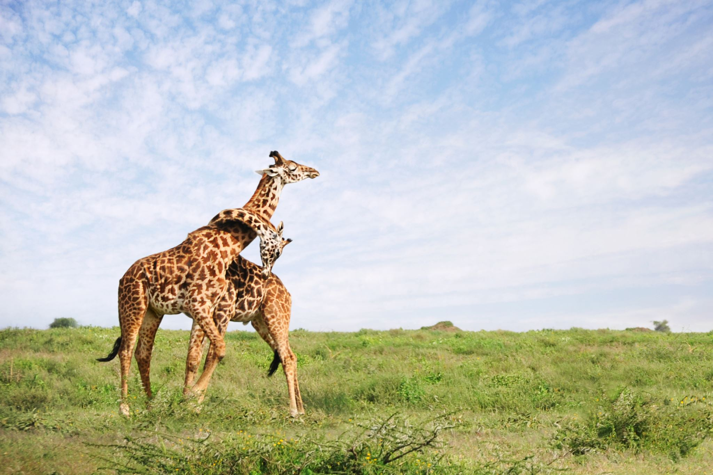
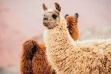
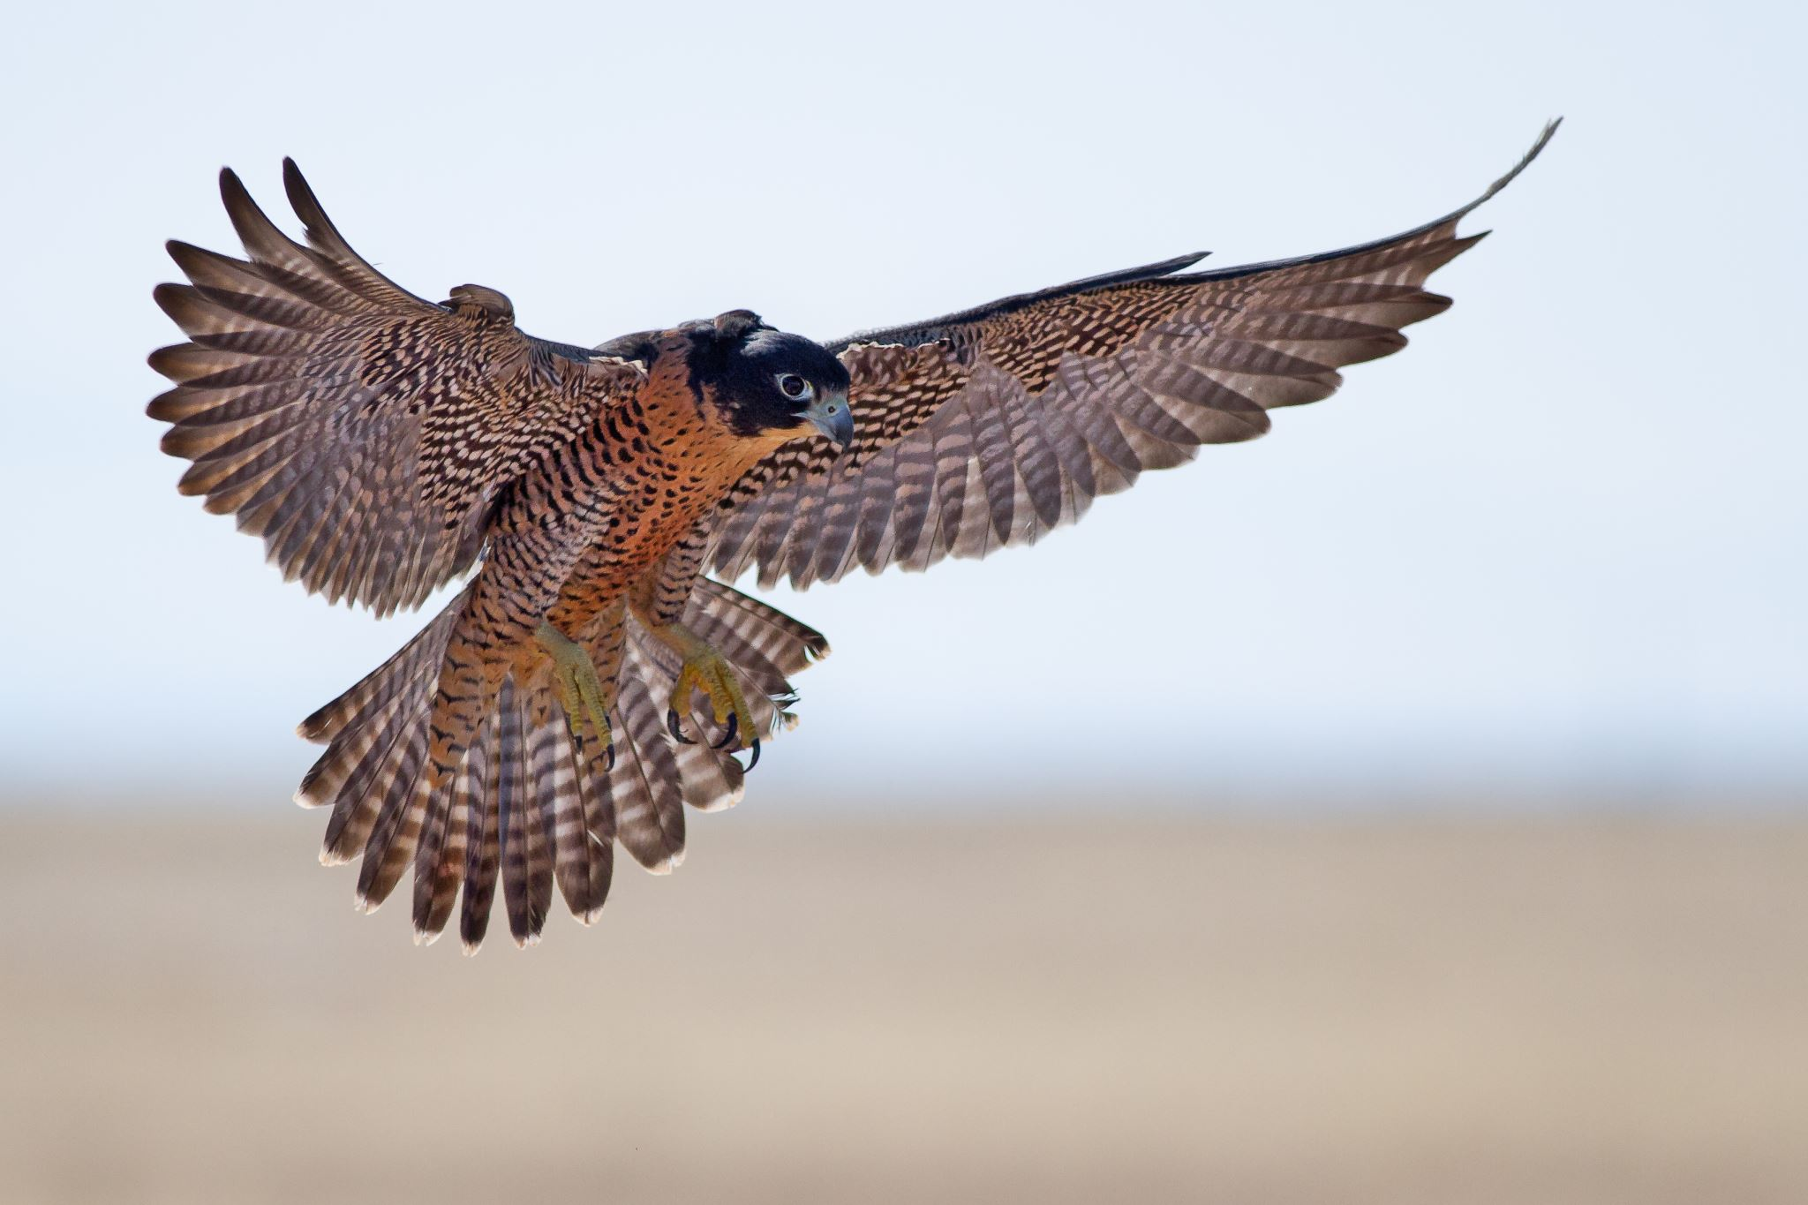
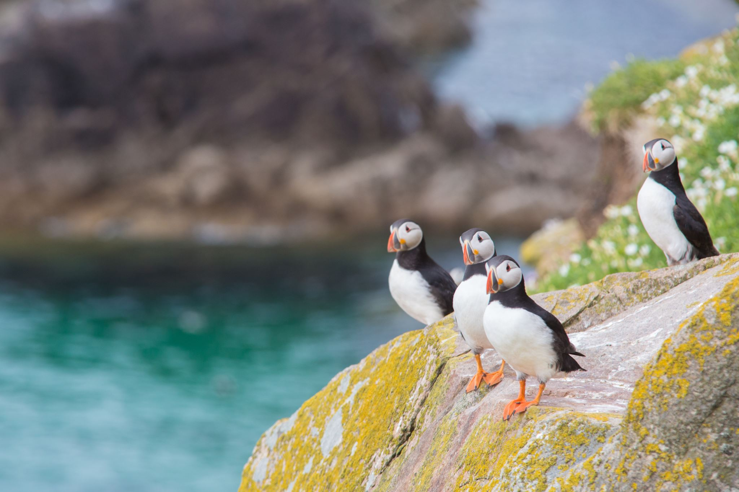
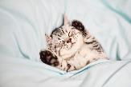
단어에서 숫자로
Big
더 큰 사전
Giraffe
(.9, .9)
Llama
(-.9, .1)
A
An
And
At
Ate
Bark
Barked
Cat
Cats
Dog
Dogs
Eat
Eaten
A
An
And
At
Ate
Bark
Barked
Cat
Cats
Dog
Dogs
Eat
Eaten
A
An
And
At
Ate
Bark
Barked
Cat
Cats
Dog
Dogs
Eat
Eaten
A
An
And
At
Ate
Bark
Barked
Cat
Cats
Dog
Dogs
Eat
Eaten
A
An
And
At
Ate
Bark
Barked
Cat
Cats
Dog
Dogs
Eat
Eaten
A
An
And
At
Ate
Bark
Barked
Cat
Cats
Dog
Dogs
Eat
Eaten
…
…
…
…
Domestic
Wild
Falcon
(.15, -.4)
Kitty
(-.75, -.8)
Penguin
(.85, -.65)
Small
Notes:
이는 사전 크기가 작은 경우에는 효과적이지만 단어가 수백만 개라면 어떨까요? 수백만의 가중치가 있게 되겠지요! 이러한 상황에 대처하기 위한 한 가지 요령은 임베딩이란 것을 만드는 것입니다. 동물 사전이 있고 이를 두 개의 숫자로 표현하려 한다고 가정해 보겠습니다. 두 가지 방법을 사용하여 이러한 동물을 설명할 수 있을 것입니다(예: 동물이 얼마나 길들여졌는지/야생 상태인지, 동물이 얼마나 큰지/작은지). 완전히 길들여진 동물에는 길들여짐/야생 척도에서 -1을, 완전히 야생인 동물에는 길들여짐/야생 척도에서 +1을 할당하겠습니다.
이를 임베딩이라 부르는 이유는 더 고차원적인 무언가(모든 동물을 범주로)를 취한 후 더 작은 차원의 공간에 매핑하기 때문입니다. 여기서는 두 개의 설명자를 사용하므로 2차원 임베딩입니다. 길들여짐/야생, 큼/작음, 먹이/포식자와 같은 세 개의 설명자를 사용한 경우에는 3차원 임베딩이 됩니다.
오래 전에 언어학자 집단이 이 연습을 수행하려고 했을 때는 직접 단어 설명자에 값을 할당했습니다. 오늘날에는 뉴럴 네트워크를 사용할 수 있습니다.

Slide 13
단어에서 숫자로
입력
임베딩
출력
사전
A
A
An
An
And
And
At
At
A
An
And
At
Ate
Bark
Barked
Cat
Cats
Dog
Dogs
Eat
Ate
Ate
Bark
Bark
Barked
Barked
Cat
Cat
Cats
Cats
Dog
Dog
Dogs
Dogs
Eat
Eat
Notes:
뉴럴 네트워크의 고차원 공간에서 저차원 공간으로 내려갈 때마다, 이를 엄밀히 따지면 임베딩이라 할 수 있습니다. 즉, 더 많은 뉴런에서 더 적은 뉴런으로 전환할 때마다 임베딩이 생성됩니다. 더 낮은 차원의 뉴런 수가 곧 임베딩 크기입니다.
오늘날에는 사람들이 단어 임베딩을 위해 전이 학습을 활용하는 경우가 많습니다. 이는 최근의 연구 결과에 따른 것입니다. 본 랩에서는 직접 임베딩을 생성하여 그 과정을 확인해 보겠습니다.

Slide 14
RNN(Recurrent Neural Network)
Notes:
좋습니다. 이제 단어를 숫자로 매핑하는 방법을 알게 되었습니다. 하지만 문장의 다음 단어를 예측하려면 문장에서 사용된 이전 단어를 파악할 방법이 필요합니다.

Slide 15
RNN(Recurrent Neural Network)
“Cats say ___.”
사전
“Dogs say ___.”
Cats
Dogs
Meow
Say
Woof
Notes:
여기서는 이러한 문장의 세 번째 단어를 예측하려고 하지만 이러한 문장의 첫 번째 단어가 예측에 큰 영향을 미칩니다.

Slide 16
RNN(Recurrent Neural Network)
“Cats say ___.”
사전
Cats
“Dogs say ___.”
Dogs
Cats
Meow
Cats
Dogs
Meow
Say
Woof
Dogs
Say
RNN
Woof
Meow
Say
출력
임베딩
Woof
입력
Notes:
이 첫 번째 단어를 메모리에서 유지하기 위해 RNN(Recurrent Neural Network)이라는 것을 구축하겠습니다. 실제로 봐야 이해가 훨씬 잘 될 것이므로 고양이 예시로 살펴보도록 하겠습니다.

Slide 17
RNN(Recurrent Neural Network)
0
“Cats say ___.”
사전
0
0%
“Dogs say ___.”
0
0%
50%
Cats
Dogs
Meow
Say
Woof
1
50%
0
RNN
0%
0
0
출력
임베딩
0
입력
Notes:
먼저 고양이 예측으로 시작하겠습니다. 뉴런에 고양이에 해당하는 1을 공급하면, 앞서와 같이 다음 단어가 무엇일지에 대한 예측을 얻게 됩니다.

Slide 18
RNN(Recurrent Neural Network)
0
“Cats say ___.”
사전
0
0%
“Dogs say ___.”
0
.1
-.5
.6
0%
50%
Cats
Dogs
Meow
Say
Woof
1
50%
0
RNN
0%
0
0
출력
임베딩
0
입력
Notes:
이렇게 하면 RNN 레이어의 뉴런이 일반 뉴런처럼 숫자 출력을 지니게 됩니다.

Slide 19
RNN(Recurrent Neural Network)
0
“Cats say ___.”
사전
0
“Dogs say ___.”
0
.1
-.5
.6
1
Cats
Dogs
Meow
Say
Woof
0
RNN
0
0
출력
임베딩
0
입력
Notes:
문장에 대한 다음 단어를 공급할 때 이 동일한 출력을 다시 사용하겠습니다. 쉽게 말해 네트워크는 문장의 처음에 나오는 'Cats'가 문장의 다른 부분의 경우와 달리 특정한 의미를 지닌다는 사실을 학습합니다.

Slide 20
RNN(Recurrent Neural Network)
.1
“Cats say ___.”
사전
-.5
“Dogs say ___.”
.6
0
Cats
Dogs
Meow
Say
Woof
0
RNN
0
1
출력
임베딩
0
입력
Notes:
다음 단어인 'say'에 네트워크를 재사용하겠습니다. 이를 'cats'에서 얻은 인코딩과 결합하면...

Slide 21
RNN(Recurrent Neural Network)
.1
“Cats say ___.”
사전
-.5
0%
“Dogs say ___.”
.6
-.3
.2
.5
0%
0
100%
Cats
Dogs
Meow
Say
Woof
0%
0
RNN
0%
0
1
출력
임베딩
0
입력
Notes:
RNN에 새 인코딩, 그리고 문장의 다음 단어에 대한 새로운 예측을 얻게 됩니다.

Slide 22
RNN(Recurrent Neural Network)
입력
입력
RNN
LSTM
출력
출력
Notes:
랩에서는 일종의 진화된 RNN인 LSTM(Long-Short Term Memory) 유닛을 사용하겠습니다. 차이점은 LSTM에는 자체적인 메모리를 위한 고유의 뉴런 세트가 추가로 있다는 것입니다. 목표는 어텐션(Attention)을 캡처하는 것입니다. LSTM는 긴 텍스트 단락이 공급될 경우 텍스트의 핵심 엘리먼트를 더 잘 기억합니다.
수학에 대한 자세한 내용이 궁금한 경우 이 훌륭한 분석 애니메이션을 시청하십시오. https://www.youtube.com/watch?v=8HyCNIVRbSU

Slide 23
기타 아키텍처 Other Architectures
Notes:
수업 막바지에 다다랐으니 끝내기 전에 새로 습득한 기술을 어떻게 더 잘 활용할 수 있을지를 살펴보겠습니다.

Slide 24
오토인코더(Auto Encoder)
입력
출력
Notes:
오토인코더는 임베딩과 밀접한 관계가 있기에 임베딩을 익힌 후 다음 단계로 살펴보면 좋습니다. 임베딩과 마찬가지로, 오토인코더의 목표 중 하나는 고차원의 데이터를 취한 후 저차원 공간에서 표현할 수 있도록 하는 것입니다. 전략은 이렇습니다. 자체의 미러 이미지이고 중앙의 뉴런 수가 적은 모델을 만들겠습니다. 그런 다음에는 입력을 취하여 이를 트레이닝 시에 출력으로도 사용하겠습니다.
위의 예에서는 평탄화된(Flatten) 이미지를 취했으며, 입력했을 것과 동일한 평탄화된 이미지를 출력하도록 이 모델을 트레이닝하겠습니다.

Slide 25

오토인코더(Auto Encoder)
입력
출력
Notes:
입력한 것과 동일한 결과를 가져오게 된다면 굳이 왜 이 복잡한 과정을 거쳐야 하는 걸까요? 이 마법을 확인해 보십시오. 모델을 트레이닝한 후, 중앙 직후에서 자르겠습니다.

Slide 26
오토인코더(Auto Encoder)
-.3
-.3
.6
.6
인코더
디코더
Notes:
그러면 인코더와 디코더를 확인할 수 있습니다. 이는 몇 가지 경우에 유용하게 사용할 있습니다. 모델이 정확하면 단지 몇 개의 숫자로 대량의 데이터를 저장할 수 있으며, 원시 데이터 형식이 필요한 경우 원본 데이터를 복원할 수 있습니다.
또는, 이상 탐지라는 것에 사용할 수 있는데, 이는 보안, 결함 탐지 및 의학에서 유용합니다. 대량의 데이터에 대해 정확한 오토인코더를 트레이닝하지만 출력이 입력과 상당히 다른 몇몇 데이터포인트가 있는 경우에는 우리가 더 관심을 기울여야 하는 이상이 있음을 고려할 수도 있습니다.

Slide 27


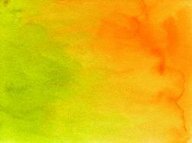

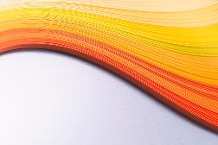
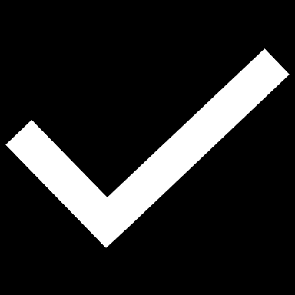
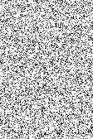
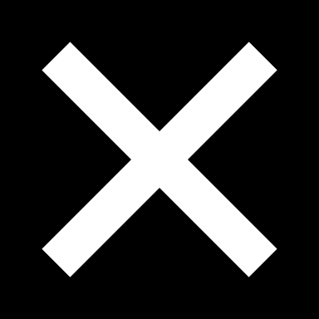



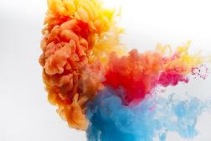
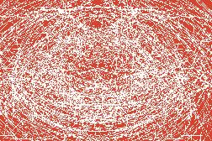
GAN(Generative Adversarial Networks)
예측
진짜 이미지
판별기
진짜
가짜
생성기
노이즈
가짜 이미지
Notes:
다음은 GAN(Generative Adversarial Network)입니다.
이는 매우 흥미로운 네트워크로, 두 가지 모델이 사용됩니다. 하나는 생성기(Generator), 다른 하나는 판별기(Discriminator)라고 불립니다. 어떻게 보면 둘은 서로 대립 관계이므로 'Adversarial(적대)' 네트워크라는 이름이 붙었습니다.
판별기부터 살펴 보겠습니다. 판별기의 목표는 입력이 진짜인지 여부를 판별하는 것입니다. 미술품의 위조 여부를 판별할 수 있는 모델을 만들고자 한다고 가정해 보겠습니다. 우리는 지역 미술관으로 갔고, 미술관에서는 진품의 이미지를 다수 제공했습니다. 판별기는 오늘 앞에서 만든 모델처럼 작동합니다. 우리가 이미지를 공급하면 이미지가 진짜인지 아닌지에 대한 예측을 반환합니다.
하지만 우리에게는 위조품이 많이 없습니다. 우리는 착한 사람들이라서 암시장에 자주 가지 않으므로 판별기가 진품을 비교할 수 있는 뭔가를 확보할 수 있도록 위조품을 만들 방법이 필요합니다. 여기서 다른 네트워크인 생성기가 필요합니다. 생성기는 무작위 픽셀(또는 '노이즈')을 취하는 방법을 학습하며, 노이즈를 위조된 미술품으로 변환합니다. 생성기는 판별기를 잘 속일 수 있도록 학습합니다. 데이터와 트레이닝 시간만 충분하면 이러한 위조품은 꽤나 그럴듯해 보이므로 인간의 눈을 속일 수 있습니다!

Slide 28
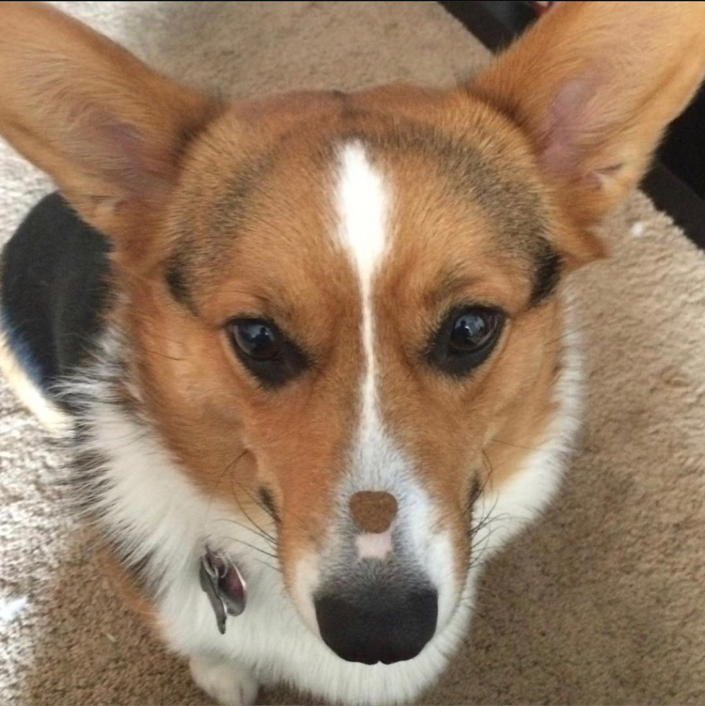


강화 학습 (Reinforcement Learning)
에이전트 (행위자)
환경
Notes:
여기서 이야기할 마지막 아키텍처는 강화 학습입니다. 사실 강화 학습은 아키텍처라기 보다는 오늘 만드는 방법을 학습한 머신 러닝 모델을 똑똑하게 사용할 수 있는 방법에 더 가깝습니다. 강화 학습은 지연된 보상이라는 심리학적 아이디어에서 유래되었습니다. 즉, 나중의 더 나은 보상을 위해 지금의 보상을 미룰 수 있다는 것입니다.
여기 왼쪽에는 제 여동생의 코기 견이 코에 놓인 간식을 먹지 않으려고 매우 애쓰고 있는 사진이 있습니다. 집에 반려동물이 있다면 약간의 시간 지연을 요하는 개념을 가르치기가 특히 힘들다는 사실을 아실 겁니다. 반면에 인간은 이러한 부분에서 매우 뛰어난 능력을 보입니다.
강화 학습에서는 두 가지 시스템이 작용합니다. 즉, 기술을 학습하려는 에이전트 또는 지능이 있고, 에이전트가 반응해야 하는 환경이 있습니다. 데이터 사이언티스트와 게임 디자이너 모두 강화 학습을 다룹니다. 뉴럴 네트워크는 에이전트 내에서 상주하며, 여기서 환경에 대한 정보를 고려해 취할 수 있는 최선의 행동을 예측합니다. 에이전트가 뭘 하는지에 따라 환경은 변화할 수 있으며, 게임 디자이너가 바로 이런 경우를 다룹니다. 실제 조건을 반영하는 환경을 설계하기란 매우 까다롭습니다.
에이전트의 뉴럴 네트워크는 우리가 에이전트를 구성하기 필요한 일부 요소에 불과합니다. 에이전트에 과거의 행동에서 배울 수 있도록 메모리를 부여하고 학습을 위한 새로운 것을 시도하려는 호기심도 부여해야 합니다.
이 과정 초반에 인간과 인공 지능의 학습이 어떻게 다른지에 대해 얘기했던 걸 기억하시나요? 그에 해당하는 통찰력의 많은 부분이 강화 학습에서 비롯됩니다. 이 분야는 로보틱스 및 금융에서 적용되는 것으로 알려져 있지만 단지 인간이 학습하는 방식을 더욱 효과적으로 가늠하기 위한 훌륭한 주제이기도 합니다. 새로운 기술을 학습할 수 있으려면 시간과 인내심이 필요하며, 두려움이 덜하고 배움을 위해 실수를 감수할 의지가 있는 이들은 대상 기술을 더 쉽게 익힐 수 있습니다. 강화 학습은 우리의 실패가 성공 만큼이나 강력한 가르침의 도구임을 보여줍니다. 오늘 수업을 끝까지 마치신 것을 축하합니다. 수업이 쉬웠다면 다행입니다! 하지만 어려웠어도 괜찮습니다. 도전함으로써 더 큰 배움의 기회가 주어지는 법입니다.

Slide 29
다음 단계
Notes:
다음 랩은 마지막 실습이므로, 관심이 있다면 자체 프로젝트에서 사용할 수 있도록 수업에서 사용한 동일한 코딩 환경을 설정하는 법을 공유하고자 합니다.

Slide 30
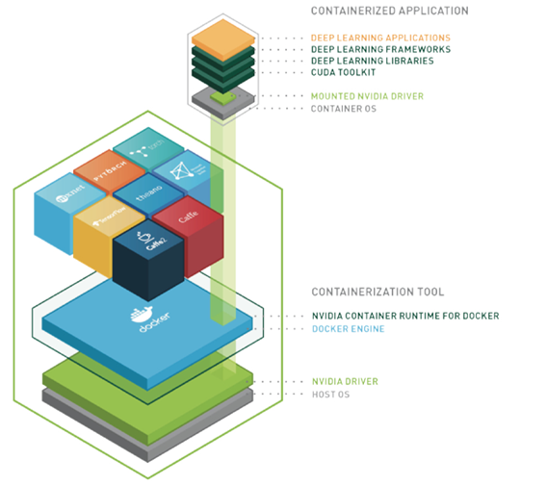
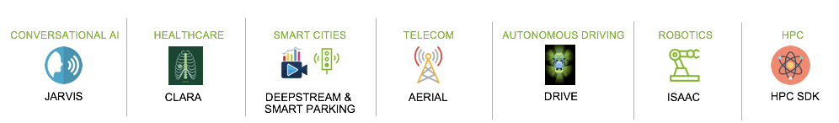
NGC 컨테이너
NGC 딥러닝 컨테이너
방대한 범위
다양한 범위의 워크로드 및 산업별 사용 사례
최적화
DL 컨테이너가 매월 업데이트됨
최신 기능과 탁월한 성능 보유
보안 및 안정성
취약성 및 암호에 대해 검사됨
워크스테이션, 서버 및 클라우드 인스턴스에서 테스트됨
확장성
멀티 GPU 및 멀티 노드 시스템 지원
엔터프라이즈 및 HPC용으로 설계됨
Docker, 특이성(Singularity) 및 기타 런타임 지원
어디서나 실행가능
베어메탈, VM, Kubernetes
X86, ARM, POWER
멀티 클라우드, 온-프레미스, 하이브리드, 엣지
NGC 컨테이너에 대해 자세히 알아보기
Notes:
Docker는 다른 머신에서 사용할 수 있도록 소프트웨어 스택을 패키징하기 위한 유용한 도구입니다. 이러한 패키지를 컨테이너라 부릅니다. 컨테이너는 가상 머신과 매우 유사하지만, 시뮬레이션된 하드웨어를 사용하는 대신 호스트 머신의 운영 체제와 하드웨어를 사용한다는 차이점이 있습니다.
NGC는 무료로 다운로드 가능한 컨테이너와 기타 AI 리소스를 호스팅하는 온라인 플랫폼입니다.

Slide 31
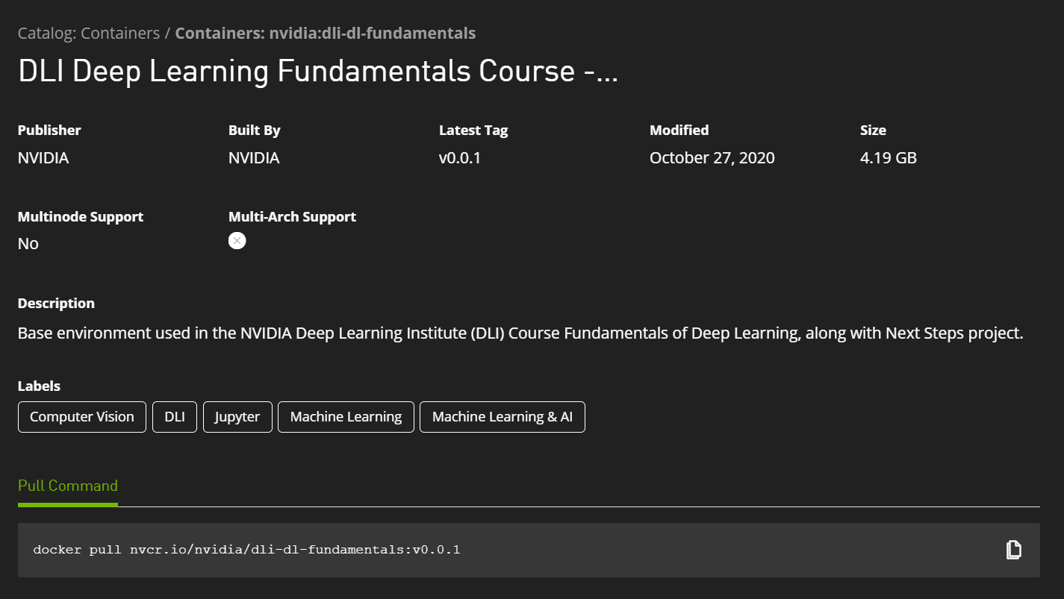
이 수업의 다음 단계
1단계
Docker 설정
https://www.docker.com/
2단계
NGC 카탈로그 방문
https://ngc.nvidia.com/catalog/containers/nvidia:dli-dl-fundamentals
3단계
컨테이너 Pull 및 Run
localhost:8888
Notes:
Docker의 사용법을 알고 CUDA 10.0, 10.1 또는 10.2를 지원하는 머신을 보유한 경우 이 수업의 환경을 쉽게 재구성할 수 있습니다. Docker 설정은 각 사용자의 머신에 대해 고유하므로 살펴보지 않겠습니다. Docker가 설정되면 쉽게 사용할 수 있습니다. “docker run”은 컨테이너를 실행하며, 컨테이너의 콘텐츠는 명령줄이나 브라우저를 통해 액세스 가능합니다(포트가 노출된 경우).
DLI의 경우 Docker 컨테이너에 수업의 후속 자료를 준비해 두었습니다. 이는 수업에서 사용했던 동일한 JupyterLab 환경을 구성하므로 자체 머신에서 로컬로 설정할 수 있습니다. 이 컨테이너를 실행하는 방법에 대한 자세한 지침은 위의 링크에 안내되어 있으니 참조하시기 바랍니다.

Slide 32
결론
Notes:
강의를 마치기에 앞서 컴퓨터 지능을 좀 더 자세하게 가늠할 수 있도록 간단한 사고 실험을 수행해 보겠습니다.

Slide 33

로켓 사이언스 모방하기
Notes:
어떤 사람이 방 안에 갇혀 있고, 사람들이 문 밑에 로켓 사이언스와 관련된 공식을 밀어 넣는다고 가정해 보겠습니다. 방 안에 있는 사람은 로켓 사이언스에 대해 전혀 모르지만 밀어 넣은 종이의 기호에 따라야 하는 지침 목록이 있습니다. 갇힌 사람은 지침을 따르고 종이에 적은 해답을 다시 문 밑으로 내보냅니다. 갇힌 사람은 컴퓨터처럼 행동하며 지침 목록에 따라 출력을 제공하고, 방 밖에 있는 사람들은 여전히 아무것도 모르지만 갇힌 사람이 로켓 사이언티스트라고 믿습니다.
제가 묻고 싶은 것은 이것입니다. 어디서 모방이 끝나고 이해가 시작되나요? 인간이 처음 수학을 다루는 법을 배우는 과정은 모방을 통해 이루어집니다. 구구단을 암기하는 것처럼 말입니다. 모방과 이해의 경계가 어딘지에 대해 하루종일 토론할 수 있지만 요점은 이것입니다.
AI의 가장 위대한 발견은 컴퓨터를 이해할 뿐만 아니라 인간의 사고 방식을 수학적으로 표현할 수도 있는 이들로부터 비롯되었습니다. 컴퓨터가 해석할 수 있는 방식으로 '이해'를 정의할 수 있다면, 컴퓨터가 모방에서 이해로 성장할 수 있도록 도울 수있을 것입니다.
https://plato.stanford.edu/entries/chinese-room/

Slide 34
시작하겠습니다!
Notes:
일단은 여기까지입니다. 참여해 주셔서 감사합니다.
자, 마지막 랩입니다! 행운을 빕니다!

